Slide 1
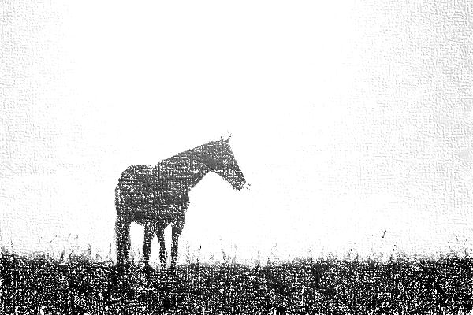
Hest og helse på Bastøy
Prosjekt via Hest & Helse med midler fra ExtraStiftelsen
Horten videregående skole og Bastøy fengsel
2010-2011

Slide 2




Bakgrunn for prosjektet
115 mannlige innsatte + en øy med landbruk inkludert syv hester
Hesten brukes som arbeidshest i jord- og skogbruket
Verdens første humanøkologiske fengsel; vi er alle en del av helheten, og påvirker hverandre enten vi vil eller ikke
Skoleavdelingen ønsket å se på alternativ bruk av hesten, de uutnyttede mulighetene for å påvirke innsatte (og ansatte) ved hjelp av hesten.

Slide 3
Mål for prosjektet
Hovedmål: etablere fast tilbud til innsatte med bruk av hest i rehabiliteringsarbeidet på Bastøy vinklet mot kommunikasjon og ridning, og finne gode måter for opplæringen innenfor kriminal-omsorgen å gjøre dette på.
Delmålene var:
Gi flere og mer fleksible tilbud i bruk av hest i rehabiliteringsarbeidet
Styrke innsattes psykiske helse; økt selvrespekt, synlighet og stolthet.
Gi økt kompetanse og interesse for hest som hobby.
Utvikle rutiner for trygg samhandling mellom hest og menneske, trygt for begge parter.
Gi råd om bruk av hest i rehabiliteringsarbeid i fengsel.

Slide 4
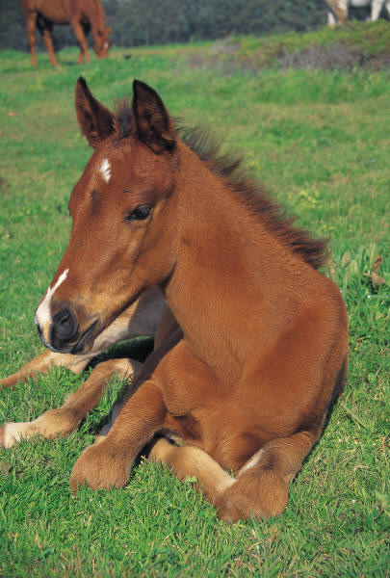
Dyreassistert aktivitet
Gir muligheter for å heve livskvaliteten via:
Motivasjon
Utdanning/opplæring
Rekreasjon
Bedre helse:
  lavere blodtrykk
  lavere kolesterolnivå
  redusert hjertefrekvens
  økt nivå av dopamin, serotonin, oxytocin (økt evne til å oppfatte andres sinnsstemning)
  redusert nivå av stresshormoner (som kortisol)
  nedgang i mindre helseproblemer (hodepine, forkjølelse)
  bedret generell helse (færre legebesøk, færre resepter, økt oppmerksomhet).

Slide 5

Hvorfor virker det positivt?
Mindre ensomme (kameratskap med dyret)
Mer aktivitet, dyr krever mer initiativ og ansvar
Katalysator for menneskelig kontakt
Betingelsesløs hengivenhet
Umiddelbare tilbakemeldinger
Dyr dømmer ikke
Man får noe annet å tenke på enn egne problemer
Stimulerer til og gir erfaring med omsorg
Gjør mennesker avslappet og i stand til å takle stress bedre
Selvbilde, selvtoleranse og selvkontroll styrkes
Mestringserfaringer

Slide 6

Bruk av gårdsdyr
Via interaksjon med gårdsdyr er det mange ferdigheter som kan læres eller utvikles videre:
Kunnskap om og stell av ulike dyrearter
Regne-/måleferdigheter
Tidsdisponering (ved foring og trening)
Utvikling av grov- og finmotorikk (kosting, fôring, måking, børsting, melking stell av utstyr)
Det å få/ta ansvar
Være konsekvent
Være punktlig, og følge opp en timeplan

Slide 7
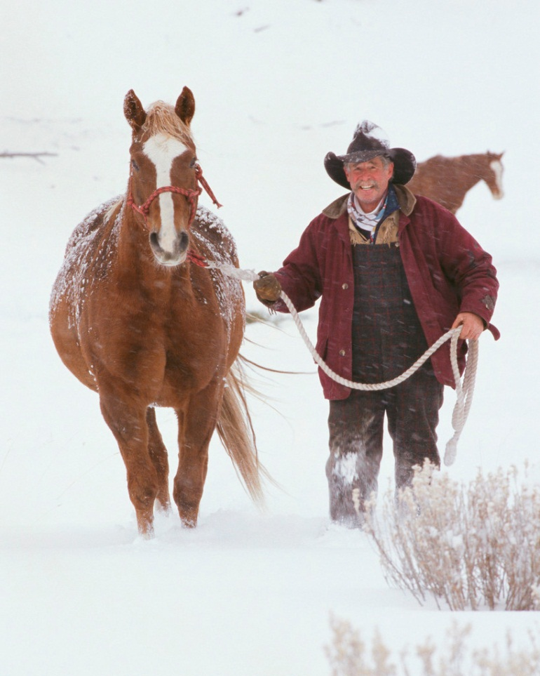
Gårdsdyr istedenfor kjæledyr
Porsjonering av kontakten med dyret
Rutinemessig stell (lære å strukturere hverdagen)
Mestring av utfordringer (temme og trene dyr, stelle sky dyr)
Lære om «dyr som næring»
Arbeidstrening
Produsere egen mat eller arbeid

Slide 8
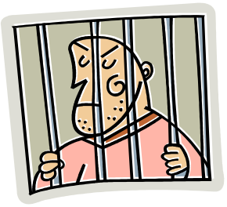
Erfaringer fra bruk av dyr i fengsel
Undersøkelsene er gjort i USA, noen resultater (Fine, 2006):
Redusert forekomst av vold og færre selvmordsforsøk og selvskading
Halvert medisinbruk (kostnadsbesparende og mindre bivirkninger)
Økning i kunnskaper om dyr og kompetansebevis fra skole, flere jobbmuligheter
Nedgang i tilbakefall og trening i autonomi og ansvar
Økt selvtillit, økt ansvarsfølelse og økt evne til å takle stress
Mulighet til å gjøre arbeid for samfunnet (førerhunder, villhester)
Økt vilje til å delta i annen programvirksomhet på fengslet
Erfaring i å gi omsorg
Normalisering av institusjonsmiljøet
Ved å jobbe via et dyr, opplevdes veien mot målet mer givende og morsom, mer som en belønning

Slide 9

Utfordringer med dyr i fengsel
Dyrevelferd.
Faren for dyremishandling vil være større i institusjoner enn utenfor, spesielt psykiatri og fengsel (Fine 2006).
Opplæring av innsatte og holdningen til dyrs velferd, vil avhenge av den ansattes egne innlærte holdninger.
Innsatte har ansvaret alene på kveldstid og helg (både fordeler og ulemper).

Slide 10
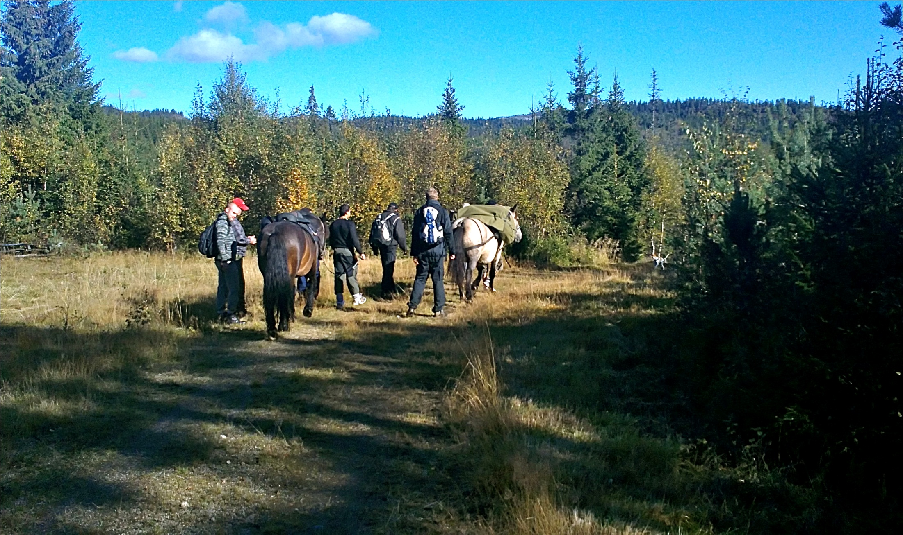
Gjennomføring

Slide 11
Hva gjorde vi?
Grupper med 6-8 innsatte over ca. 12 uker; to instruktører fra skolen + verksbetjenten i stallen
Kartlegging og samtale, før og etter kurs (helse, balanse)
Undervisning om stell og fôring, atferd, anatomi
Bakkearbeid, longering, ridning, daglig arbeid inkl. kjøring, kløvtur
Filmtitting; snutter fra YouTube, filmer fra Hempfling.
Ansatte: undervisning, møter, kurs, studietur, arbeid med læreplan og stallboka.

Slide 12

Hva ville vi?
I tillegg til økte kunnskaper om anatomi, fordøyelse, fôring, stallarbeid, helse, sikkerhet, trening og arbeid med hest var det viktig med:
Kunnskaper om atferd hos hesten og oss selv
Kommunikasjonsferdigheter i forhold til både hest og mennesker (stemmer innsiden med utsiden?)
Empati
At hesten sees som et individ og ikke bare som et verktøy
Hvordan være en god leder kontra en dårlig sjef
Dvs.: selvutvikling og endret atferd hos mennesket

Slide 13
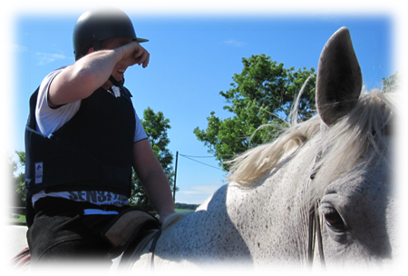
Endelig…her & nå

Slide 14
Sagt av deltagere:
Jeg legger mer merke til om hesten er fornøyd eller ikke.
-kurset har gjort oss stallgutta mer sveisa og det gode miljøet påvirker forhold på huset.
-blir ikke så lett irritert nå.
-har mer fokus på dagligdagse ting og ikke så mye snakk om kriminalitet.
(Terje 45)
Tar meg mer tid til nærhet og kos med hestene nå.
-skjønner nå at Gulen er gammel og stiv og ikke dum og treg som jeg tenkte før.
(Sami 48)

Slide 15
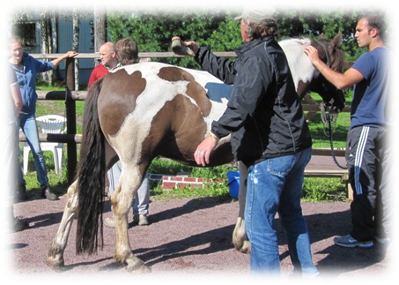
Valg av individ

Slide 16
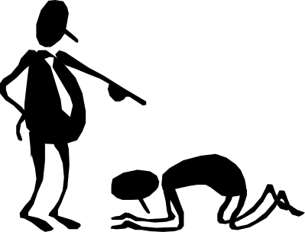
Noen av utfordringene
Tradisjonelt hestehold + hestemateriellet
Foretrekker hester som er «kuet» men samtidig er det stas med hester som er «fyrrige»
Planlegging og tid; lite oppsatte mål + «hastetilfeller» heller enn trening på forhånd
Stadig utskifting av hesterøktere (som forventet)
Prestisje/konkurranse; tøffe gutter + «sterke» innsatte
Mye «gjøre» og lite «være»
Lite oppmerksomme på hestens signaler, evt. tar ikke hensyn til hestens signaler; overdriver styrken på signaler til hesten.
Notes:
Hva er det menneskene ikke vil se? Ører, halevifting, haltheter, ømheter i kroppen, «apati», overkjøring av menneskene.

Slide 17
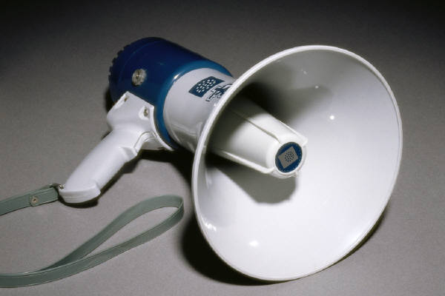
Kommunikasjonstrening
Først trener vi longering med hverandre…
Utydelighet, aggressivitet; blikk og bevegelser.
Hvordan kjennes det?
Hesten hører ikke etter! Hesten boikotter treninga!
Irritasjon → aggressivt kroppsspråk → hesten reagerer negativt → vi forsterker kroppsspråket vårt ☹
Redsel; store og sterke hester. Vil gjerne at de skal være apatiske og «rolige»?
Jo mer vi vil, desto mindre interessante er vi for hesten…
Trenger vi utstyr og fysisk makt for kommunikasjon?
Notes:
Kongruent kommunikasjon:
Du kommer aldri nærmere et annet menneske enn den andre personen er nær seg selv. Den andre kommer heller ikke nærmere deg enn du er nær deg selv.

Slide 18
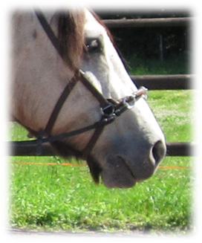
«Metoder»
Kapsun, lange tøyler, langt leietau, sadler, chaps, sikkerhetsvest, hjelm, hansker, pisk, inngjerdet område
Inspirasjon fra Klaus F. Hempfling
Bruk av bitt først når mennesket behersker det
Dominans og lederskap
Trening fra bakken; løs, lange tøyler
Longering
Akseptere eller resignere?
Hva forteller hestens kroppsspråk deg?
Hva forteller ditt kroppsspråk hesten?

Slide 19
Erfaringer og resultater
Flere og annerledes tilbud enn vanlig i prosjektperioden
Økt kompetanse på hest og hestehold; for innsatte og ansatte
Erfaringer med virkninger av å ha ulike plattformer
Interesse for hest som hobby og evt. yrke
Styrket selvtillit og helse hos innsatte; mer trygghet og mindre redsel, mer status hos egne barn
Mer fokus på hesten som individ og mindre som «traktor» eller «moped»
Bedre oppfølging av hestene; behandlinger og trening, utskifting
Treningsbane og nødvendig utstyr til hest og rytter
Prosjekterfaring
Læreplan for stallen på Bastøy + «Stallboka»
Økt oppmerksomhet på rollemodellrollen og at «alt er nøye»
Grunnlag for videre arbeid med bruk av hest i endringsarbeid, og foreløpige anbefalinger til andre

Slide 20
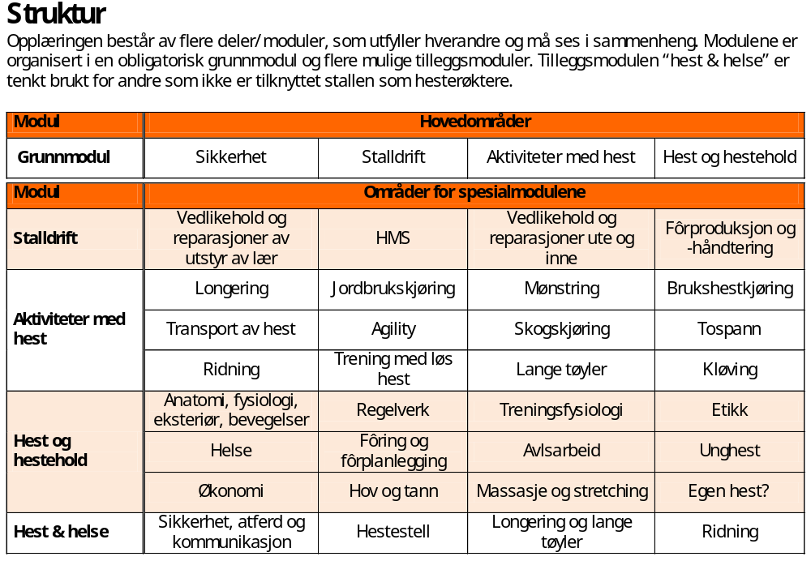
Læreplan for stallen på Bastøy

Slide 21
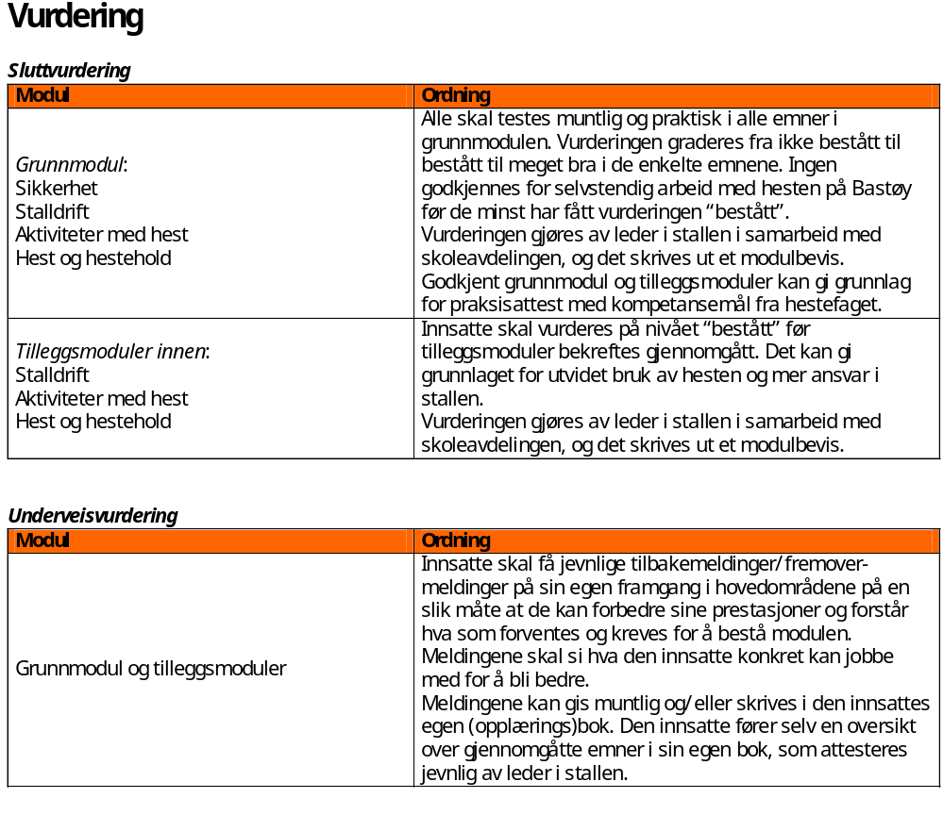
Læreplan for stallen på Bastøy

Slide 22
Anbefalinger
Legg vekt på valg av individ og at hesten blir “hørt”
Ivareta hestens helse på en eksemplarisk måte
Ha tydelige regler for hesteholdet, som håndheves
Sikkerhet for både hest og menneske må ivaretas
Helhetlig og gjennomtenkt plan/mål, både for hesteholdet og for endringsarbeidet.
Samkjørte, kyndige og velinformerte ansatte og fokus på ansattes rollemodellrolle
Vektlegg opplæring om kommunikasjon og individet, bruk så “mildt” utstyr som mulig og tren grundig på alt
Samarbeid gjerne med helsepersonell
Dokumentasjon og evaluering

Slide 23
- Kurset var en god erfaring. Fint å kunne kommunisere med hest. Før har jeg bare tatt hensyn til meg selv.
-godt å se at hesten er i fokus. Tenkte før at hester bare var noe som skulle brukes. Tar nå hensyn og ser hestens behov.
(Bim 30)
-Er ikke lenger redd hestene, men slapper mer av – stresset slipper i det daglige også.
(Miguel 22)

Slide 24
-hestene er ekte der og da – de legger ikke skjul på noe
-hestene blir som en ventil hvor man kan være seg selv
-datteren min er kjempeimponert over hva jeg nå kan
-kan lett stå opp tidlig for hestenes skyld. De er takknemlige.
(Chris 30)
-Er blitt mindre streng og irritert, roser hestene mer
-legger mer merke til hva hesten viser/forteller
(Bartec 30)

Slide 25
-Interessant å kjenne på musklene og å lære om stretching. Har tenkt mye på det i ettertid.
-har ikke ledd så mye på lenge
(Stian 30)
-Er mer våken og med. Tror andre kan se at jeg er annerledes nå
(Hassan 30)
-Slitsomt, må liksom ta seg sammen og oppføre seg og tenke gjennom alt man gjør.
-håndterer hesten mildere og de hører likevel.
-legger nå merke til ting, hvordan hestene har det osv. Blir glad i dem.
-er mer trygg og rolig nå
(Sturla 40)

Slide 26
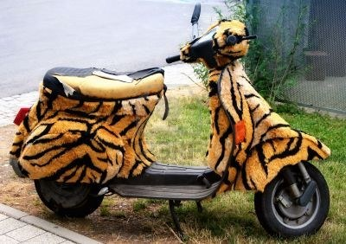
Moped med pels?

Slide 27
Takk for oss!
Ta gjerne kontakt med skolen for mer info eller tilgang til sluttrapporten:
Hilde Beate Tørnby hildet@vfk.no
Kari Steinhovden ksteinhovden@gmail.com
Laila Almhjell-Ims laila.almhjell@homemail.com

